Slide 1
رفتار انگیزشی

Slide 2
دقت، توجه، هوشیاری

Slide 3
توجه چیست؟ بر حسب حس های مختلف
attention
دقت چیست؟ focus
اثر انتظار بر توجه و دقت اثر مثبت دارد
انتظار مدت زمان واکنش را نیز تحت تاثیر قرار میدهد
Hemiagnosia غفلت از نیمی از بدن نشانگر عدم دقت به نیمی از بدن است
غفلت نیمه چپ بدن نشانگر اختلال در آهیانه راست، اینسولای راست و اکسیپیتال راست می باشد

Slide 4
نیمکره راست برای آسیب فضایی طرف راست و چپ و نیمکره چپ برای آسیب فضایی طرف راست موثر است.
به همین جهت بیشتر آسیب های اختلال توجه و دقت مربوط به طرف چپ است

Slide 5
قطع جسم پینه ای
درک میدان چشم راست مانند افراد معمولی است
شیئی در میدان چشم چپ قابل شناسایی نیست
لمس شئی با دست چپ قابل درک نیست
لمس شئی با دست راست قابل درک و شناسایی است

Slide 6
توجه در لکه زرد به قطب لب اکسیپیتال متوجه است
از مرکز لکه زرد به محیط که میرویم دقت کمتر میشود و تصویر از قطب اکسیپتیال به محیط متوجه می شود

Slide 7
مناطق مغزی موثر در دقت و توجه
هسته تالاموس، بخش پولوینار
افزایش ترشح گابا در هسته پولوینار
ارتباط با چشم ها و میدان دید پیشانی (برودمن 8) برای معطوف شدن به سمت محرک با مناطق زیر
مناطق V2-3-4 لب آهیانه و لب گیجگاهی با تمرکز

Slide 8
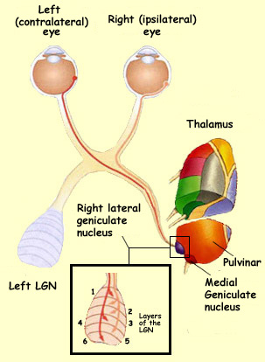

Slide 10
